Slide 1


TRƯỜNG TIỂU HỌC PHÚC LỢI
Chào mừng các em đã đến với tiết Tập đọc
LỚP 4

Slide 2


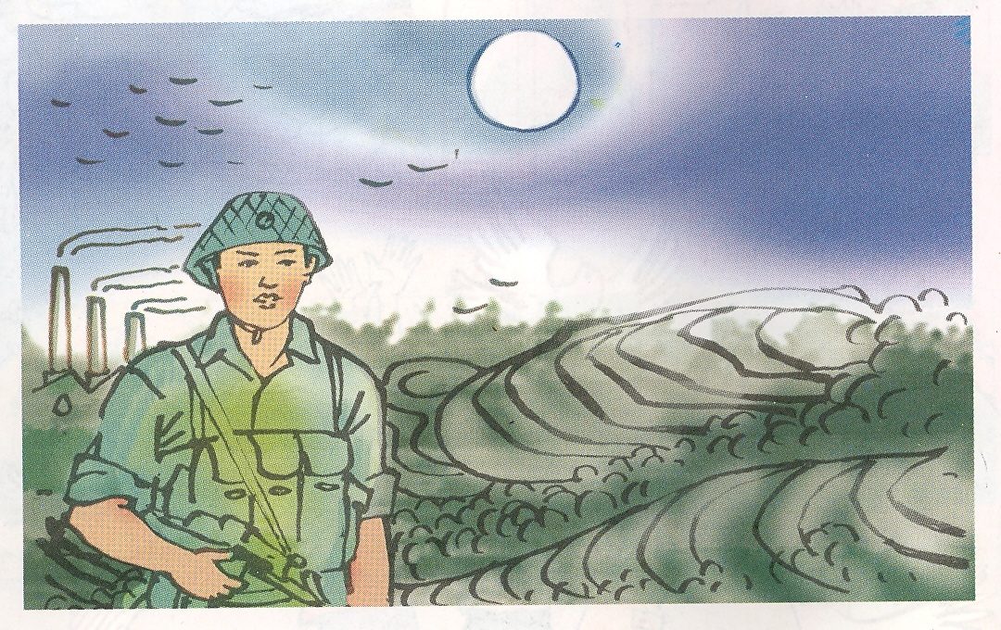

Slide 3
Thứ hai ngày 18 tháng 10 năm 2021
Tập đọc
Trung thu độc lập
Thép Mới

Slide 4


Mục tiêu
- Đọc đúng: gió núi bao la, man mác, soi sáng, mươi mười lăm năm nữa,....
- Đọc trôi chảy toàn bài, thể hiện tình cảm yêu mến thiếu nhi, niềm tự hào, ước mơ và hi vọng của anh chiến sĩ về tương lai tươi đẹp của đất nước, của thiếu nhi.

Slide 5
Trung thu độc lập
Đêm nay, anh đứng gác ở trại. Trăng ngàn và gió núi bao la khiến lòng anh man mác nghĩ tới trung thu và nghĩ tới các em. Trăng đêm nay soi sáng xuống nước Việt Nam độc lập yêu quý của các em. Trăng sáng mùa thu vằng vặc chiếu khắp thành phố, làng mạc, núi rừng, nơi quê hương thân thiết của các em…
Anh nhìn trăng và nghĩ tới ngày mai…
Ngày mai, các em có quyền mơ tưởng một cuộc sống tươi đẹp vô cùng. Mươi mười lăm năm nữa thôi, các em sẽ thấy cũng dưới ánh trăng này, dòng thác nước đổ xuống làm chạy máy phát điện; cờ đỏ sao vàng phấp phới bay trên những con tàu lớn. Trăng của các em sẽ soi sáng những ống khói nhà máy chi chít, cao thẳm, rải trên đồng lúa bát ngát vàng thơm, cùng với nông trường to lớn, vui tươi.
Trăng đêm nay sáng quá! Trăng mai còn sáng hơn. Anh mừng cho các em vui Tết Trung thu độc lập đầu tiên và anh mong ước ngày mai đây, những tết trung thu tươi đẹp hơn nữa sẽ đến với các em.
Thép Mới

Slide 6

Đoạn 1
Từ đầu …. thiết của các em
Bài tập đọc gồm 3 đoạn:
Đoạn
2
Anh nhìn trăng… to lớn, vui tươi
Đoạn
3
Phần còn lại.

Slide 7
Trung thu độc lập
Đêm nay, anh đứng gác ở trại. Trăng ngàn và gió núi bao la khiến lòng anh man mác nghĩ tới trung thu và nghĩ tới các em. Trăng đêm nay soi sáng xuống nước Việt Nam độc lập yêu quý của các em. Trăng sáng mùa thu vằng vặc chiếu khắp thành phố, làng mạc, núi rừng, nơi quê hương thân thiết của các em…
Anh nhìn trăng và nghĩ tới ngày mai…
Ngày mai, các em có quyền mơ tưởng một cuộc sống tươi đẹp vô cùng. Mươi mười lăm năm nữa thôi, các em sẽ thấy cũng dưới ánh trăng này, dòng thác nước đổ xuống làm chạy máy phát điện; cờ đỏ sao vàng phấp phới bay trên những con tàu lớn. Trăng của các em sẽ soi sáng những ống khói nhà máy chi chít, cao thẳm, rải trên đồng lúa bát ngát vàng thơm, cùng với nông trường to lớn, vui tươi.
Trăng đêm nay sáng quá! Trăng mai còn sáng hơn. Anh mừng cho các em vui tết Trung thu độc lập đầu tiên và anh mong ước ngày mai đây, những tết trung thu tươi đẹp hơn nữa sẽ đến với các em.
Thép Mới

Slide 8


-Đêm nay anh đứng gác ở trại. Trăng ngàn và gió núi bao la khiến lòng anh man mác nghĩ tới trung thu và nghĩ tới các em.
-Anh mừng cho các em vui Tết Trung thu độc lập đầu tiên và anh mong ước ngày mai đây, những tết trung thu tươi đẹp hơn nữa sẽ đến với các em.
Luyện đọc câu:

Slide 9
Trung thu độc lập
Đêm nay, anh đứng gác ở trại. Trăng ngàn và gió núi bao la khiến lòng anh man mác nghĩ tới trung thu và nghĩ tới các em. Trăng đêm nay soi sáng xuống nước Việt Nam độc lập yêu quý của các em. Trăng sáng mùa thu vằng vặc chiếu khắp thành phố, làng mạc, núi rừng, nơi quê hương thân thiết của các em…
Anh nhìn trăng và nghĩ tới ngày mai…
Ngày mai, các em có quyền mơ tưởng một cuộc sống tươi đẹp vô cùng. Mươi mười lăm năm nữa thôi, các em sẽ thấy cũng dưới ánh trăng này, dòng thác nước đổ xuống làm chạy máy phát điện; cờ đỏ sao vàng phấp phới bay trên những con tàu lớn. Trăng của các em sẽ soi sáng những ống khói nhà máy chi chít, cao thẳm, rải trên đồng lúa bát ngát vàng thơm, cùng với nông trường to lớn, vui tươi.
Trăng đêm nay sáng quá! Trăng mai còn sáng hơn. Anh mừng cho các em vui tết Trung thu độc lập đầu tiên và anh mong ước ngày mai đây, những tết trung thu tươi đẹp hơn nữa sẽ đến với các em.
Thép Mới

Slide 10

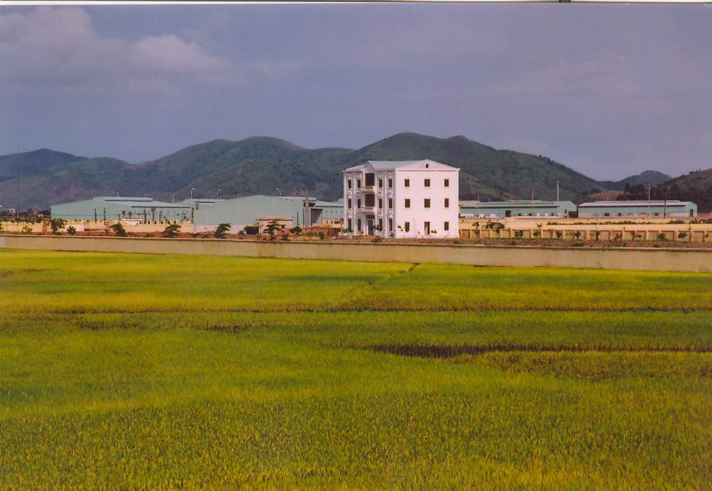
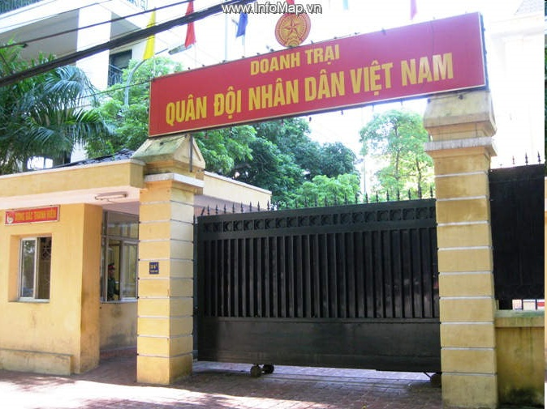
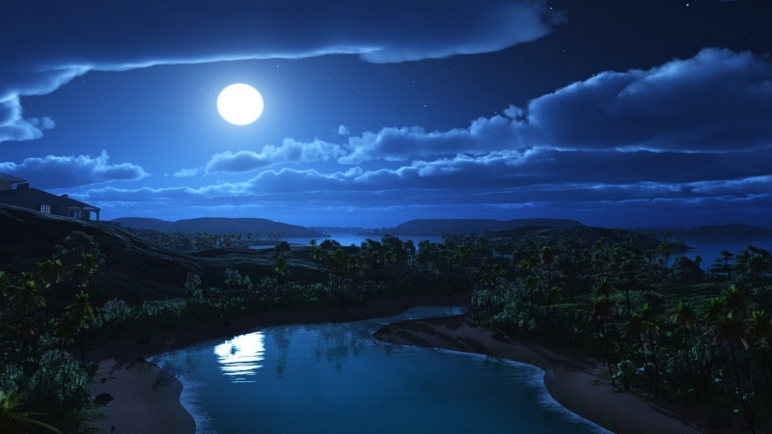
Giải nghĩa từ
Tết Trung thu độc lập: Tết Trung thu năm 1945, sau ngày nước ta giành độc lập.
Nông trường: cơ sở sản xuất lớn về nông nghiệp do nhà nước tổ chức và quản lí.
Trại(doanh trại): nơi bộ đội đóng quân.
Trăng ngàn: trăng chiếu trên vùng núi rừng.

Slide 11
Trung thu độc lập
Đêm nay, anh đứng gác ở trại. Trăng ngàn và gió núi bao la khiến lòng anh man mác nghĩ tới trung thu và nghĩ tới các em. Trăng đêm nay soi sáng xuống nước Việt Nam độc lập yêu quý của các em. Trăng sáng mùa thu vằng vặc chiếu khắp thành phố, làng mạc, núi rừng, nơi quê hương thân thiết của các em…
Anh nhìn trăng và nghĩ tới ngày mai…
Ngày mai, các em có quyền mơ tưởng một cuộc sống tươi đẹp vô cùng. Mươi mười lăm năm nữa thôi, các em sẽ thấy cũng dưới ánh trăng này, dòng thác nước đổ xuống làm chạy máy phát điện; cờ đỏ sao vàng phấp phới bay trên những con tàu lớn. Trăng của các em sẽ soi sáng những ống khói nhà máy chi chít, cao thẳm, rải trên đồng lúa bát ngát vàng thơm, cùng với nông trường to lớn, vui tươi.
Trăng đêm nay sáng quá! Trăng mai còn sáng hơn. Anh mừng cho các em vui tết Trung thu độc lập đầu tiên và anh mong ước ngày mai đây, những tết trung thu tươi đẹp hơn nữa sẽ đến với các em.
Thép Mới

Slide 12
Tìm hiểu bài

Slide 13

Đêm nay, anh đứng gác ở trại. Trăng ngàn và gió núi bao la khiến lòng anh man mác nghĩ tới trung thu và nghĩ tới các em. Trăng đêm nay soi sáng xuống nước Việt Nam độc lập yêu quý của các em. Trăng sáng mùa thu vằng vặc chiếu khắp thành phố, làng mạc, núi rừng, nơi quê hương thân thiết của các em…
Đọc thầm đoạn 1
1. Thời điểm anh chiến sĩ nghĩ tới Trung thu và các em nhỏ có gì đặc biệt?
2.Đối với thiếu nhi, Tết trung thu có gì vui?
3. Đứng gác trong đêm trung thu, anh chiến sĩ nghĩ tới điều gì?
4. Trăng Trung thu độc lập có gì đẹp?

Slide 14
Đoạn 1 nói lên điều gì?
Cảnh đẹp trong đêm trung thu đầu tiên.Mơ ước của anh chến sĩ về tương lai tươi đẹp của trẻ em.

Slide 15
Anh nhìn trăng và nghĩ tới ngày mai…
Ngày mai, các em có quyền mơ tưởng một cuộc sống tươi đẹp vô cùng. Mươi mười lăm năm nữa thôi, các em sẽ thấy cũng dưới ánh trăng này, dòng thác nước đổ xuống làm chạy máy phát điện; cờ đỏ sao vàng phấp phới bay trên những con tàu lớn. Trăng của các em sẽ soi sáng những ống khói nhà máy chi chít, cao thẳm, rải trên đồng lúa bát ngát vàng thơm, cùng với nông trường to lớn, vui tươi.
Đọc thầm đoạn 2
Anh chiến sĩ tưởng tượng đất nước trong những đêm trăng tương lai ra sao? Vẻ đẹp trong tưởng tượng đó có gì khác so với đêm trung thu độc lập?
Cuộc sống hiện nay có những gì giống với mong ước của anh chiến sĩ năm xưa?

Slide 16
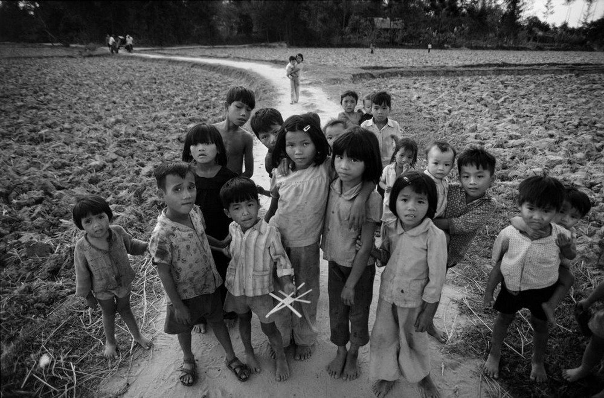
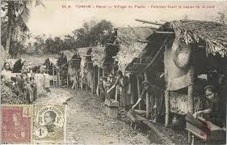
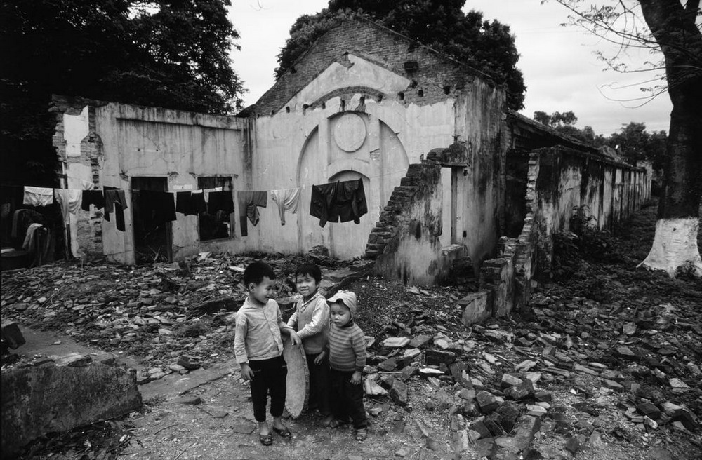
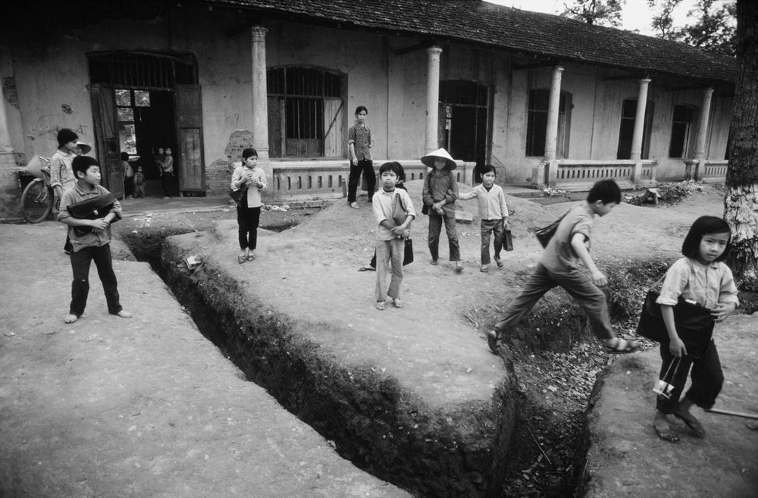
ĐẤT NƯỚC TA NĂM 1945

Slide 17
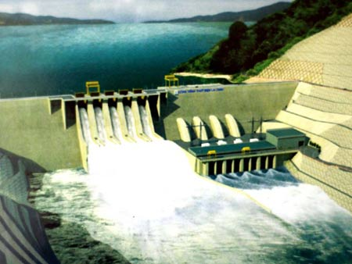
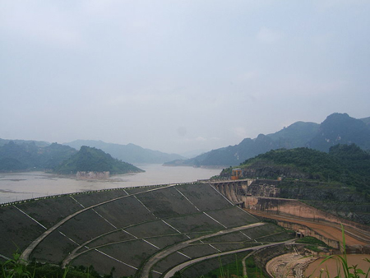
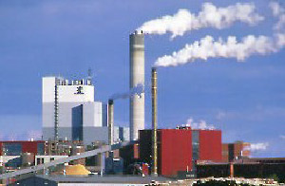
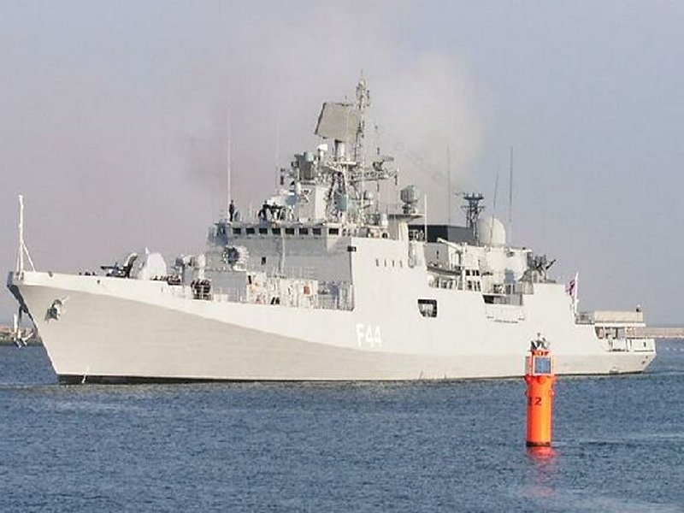

Cuộc sống hiện nay:
Nhà máy thủy điện
Những ống khói cao thẳm.
Cờ đỏ sao vàng phất phới trên những con tàu lớn.
Dòng thác nước đổ

Slide 18
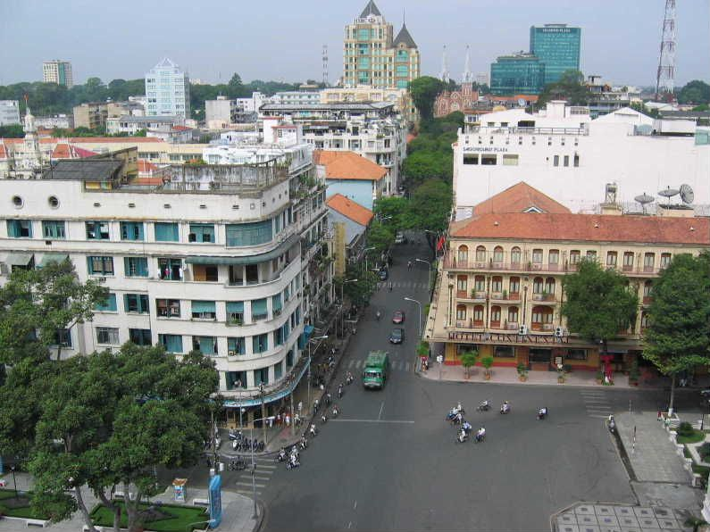
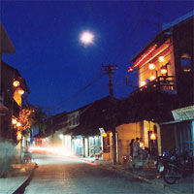
Cuộc sống hiện nay
Phè ph­êng trµn ngËp ¸nh ®iÖn

Slide 19
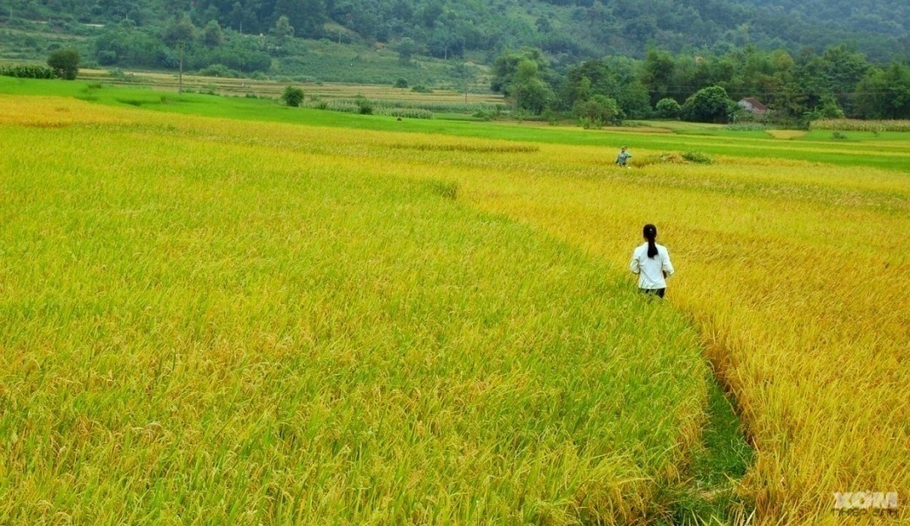
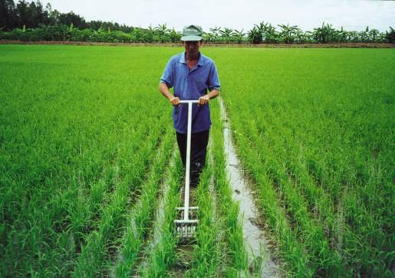
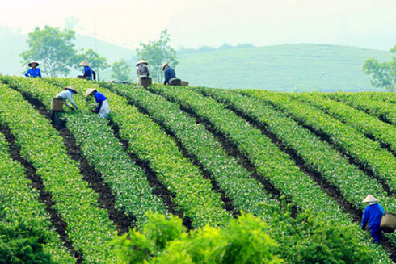
Đồng lúa bát ngát

Slide 20
Đoạn 2 nói lên điều gì?
Ước mơ của anh chiến sĩ về cuộc sống tươi đẹp trong tương lai.

Slide 21
Trăng đêm nay sáng quá! Trăng mai còn sáng hơn. Anh mừng cho các em vui tết Trung thu độc lập đầu tiên và anh mong ước ngày mai đây, những tết trung thu tươi đẹp hơn nữa sẽ đến với các em.
Em mơ ước đất nước mai sau sẽ phát triển như thế nào?
Đọc thầm đoạn 3

Slide 22
Nội dung: Bài văn nói lên tình yêu thương các em nhỏ của anh chiến sĩ và mơ ước của anh về tương lai của các em trong đêm Trung thu độc lập đầu tiên của đất nước.

Slide 23


Luyện đọc diễn cảm

Slide 24
-Toàn bài đọc giọng nhẹ nhàng, thể hiện
được niềm vui, niềm tự hào, niềm mơ ước của anh chiến sĩ.
Đoạn 1,2: Giọng đọc ngân dài, chậm dãi.
Đoạn 3: Giọng nhanh, vui tươi.

Slide 25
Anh nhìn trăng và nghí tới ngày mai…//
Ngày mai, các em có quyền mơ tưởng một cuộc sống tươi đẹp vô cùng. Mươi mười lăm năm nữa thôi , các em sẽ thấy cũng dưới ánh trăng này dòng thác nước đổ xuống làm chạy máy phát điện; Ở giữa biển rộng, cờ đỏ sao vàng phấp phới bay trên những con tàu lớn. Trăng của các em sẽ soi sáng những ống khói nhà máy chi chít, cao thẳm, rải trên đồng lúa bát ngát vàng thơm, cùng với nông trường to lớn, vui tươi.

Slide 26


BUỔI HỌC KẾT THÚC
CHÚC CÁC EM CHĂM NGOAN, HỌC GIỎI

